Slide 1
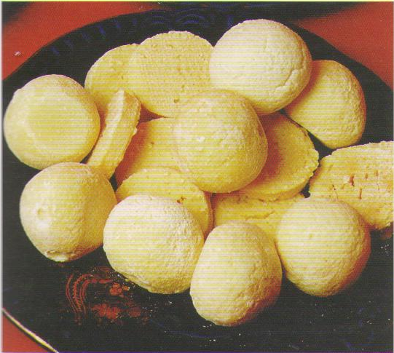
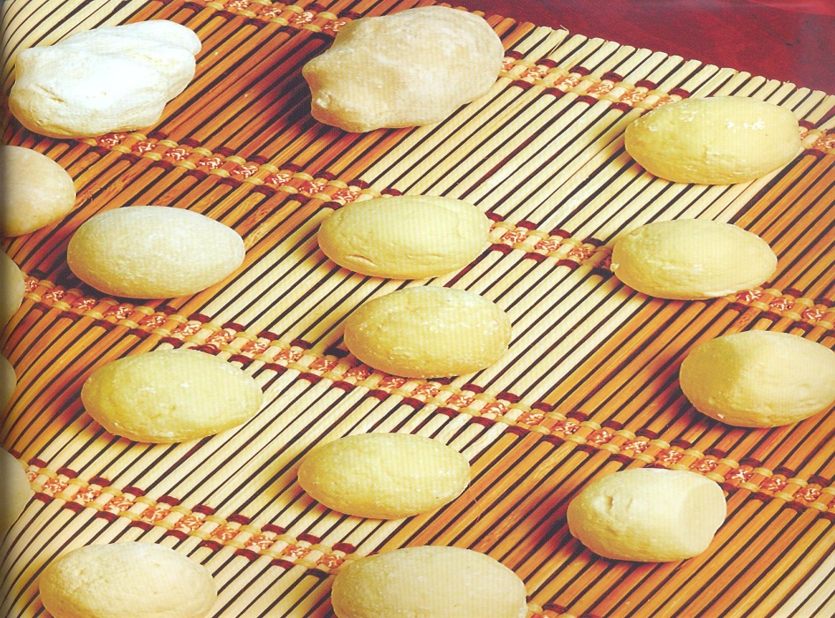
құрт
Құрт – қой, сиыр сүтінен жасалады. Той кезінде шашу салтанатына да құрты араластырады.

Slide 3
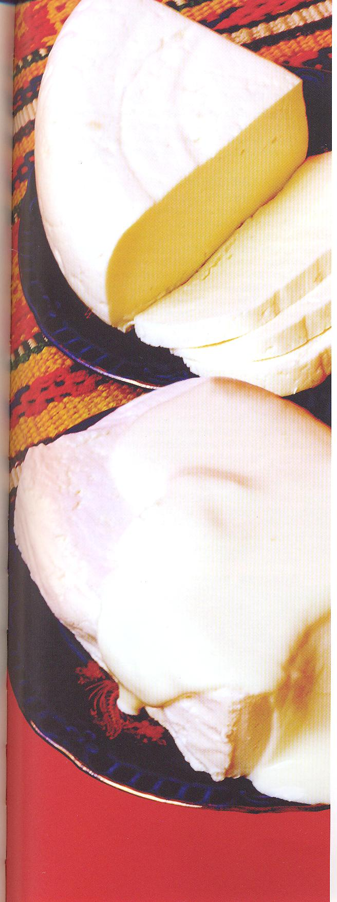
май
Халық дастарқанынан өмірі үзілмей келе жатқан қасиетті – сары май.

Slide 4
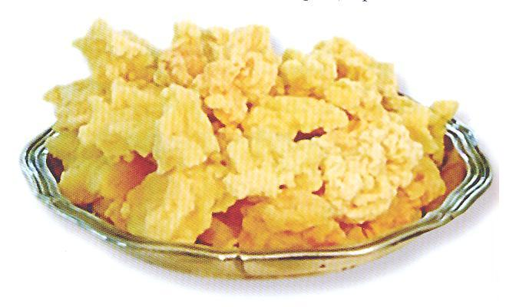
Ірімшік
Сүттен жасалатын және ұлт дастарқанында мыңдаған жылдар бойы халықпен бірге жасап келе жатқан белгілі тағамдардың бірі.

Slide 5
Қаймақ

Slide 6
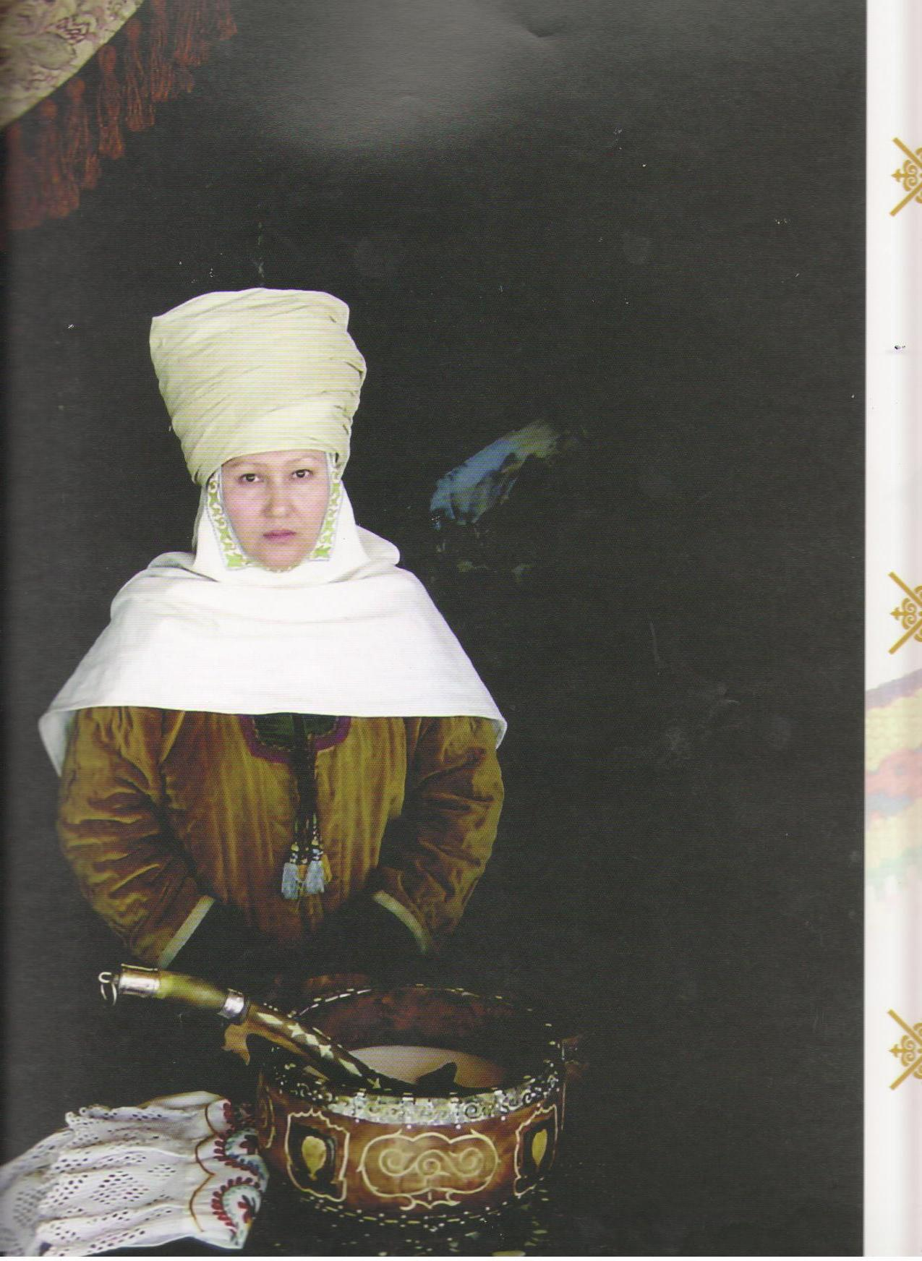
Қымыз
Дастарқан берекесін білдіретін әрі сусын, әрі ұлттық тағам.
Ұлы Жамбыл:
Ауруға – ем,
сауға – қуат,
дәрі – қымыз
– деп жырлаған.

Slide 7
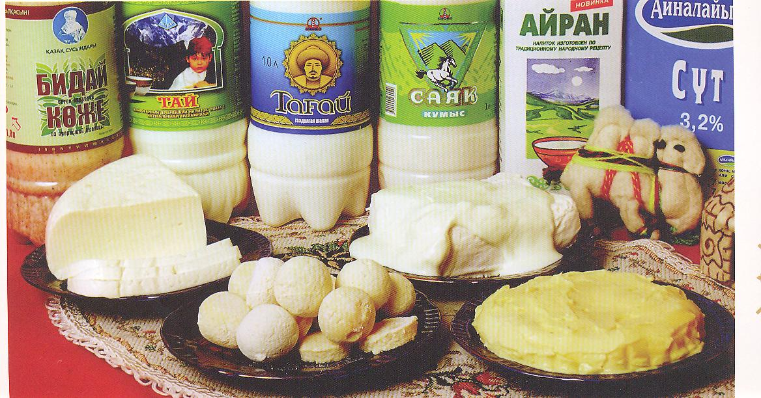
Сүт тағамдары
Мал және онан алынатын өнімдер қазақтың басты байлық қоры. Сүт тағамдарын халық бір сөзбен ақ деп атайды. Сүт тағамдары денсаулыққа пайдалы және қоректік қасиеті мол. Қазақ халқы “ақты төкпе”, “ақты аттама” , “ақты ысыраптама, малдың желіні кетеді” деген қағида қалыптасқан ел ішінде.

Slide 8
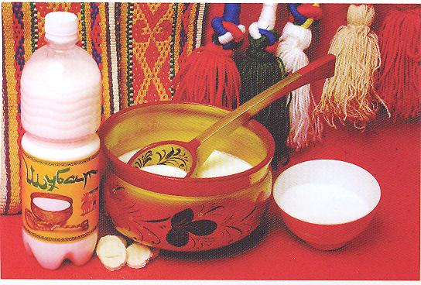
Шұбат
Шұбат түйе сүтінен жасалатын бағалы сусын. Шұбат қымызға қарағанда дәмді, жұмсақ, майлы, әрі қоюлау.

Slide 9
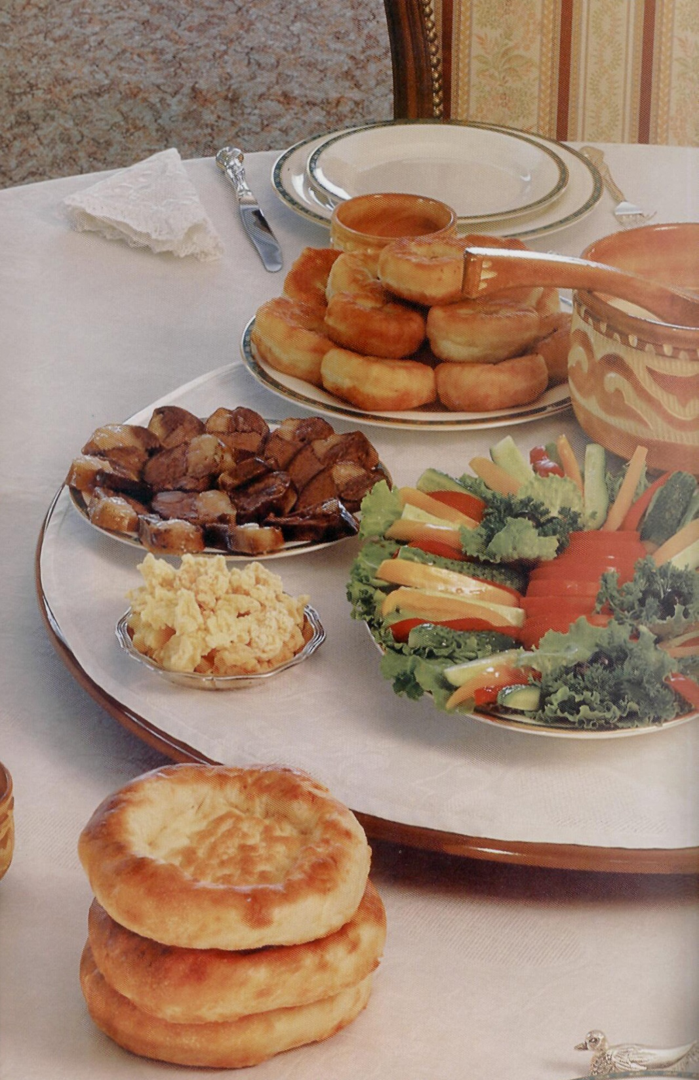
Қымыз

